Slide 1




홈 화면(가칭: home.jsp)
배너 이미지 영역
TOP 100
차트 TOP 100 또는 사이트 베스트 게시글
음악/ 게시글 제목
차트 순위권 음악이나 베스트 게시글에 대한 세부설명 란입니다.
음악/ 게시글 제목
차트 순위권 음악이나 베스트 게시글에 대한 세부설명 란입니다.
음악/ 게시글 제목
차트 순위권 음악이나 베스트 게시글에 대한 세부설명 란입니다.

Slide 2
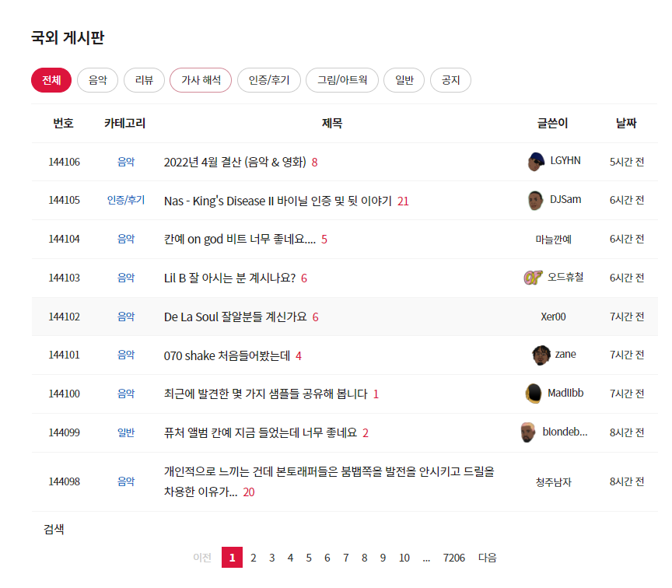
게시판 (List.jsp)

Slide 3
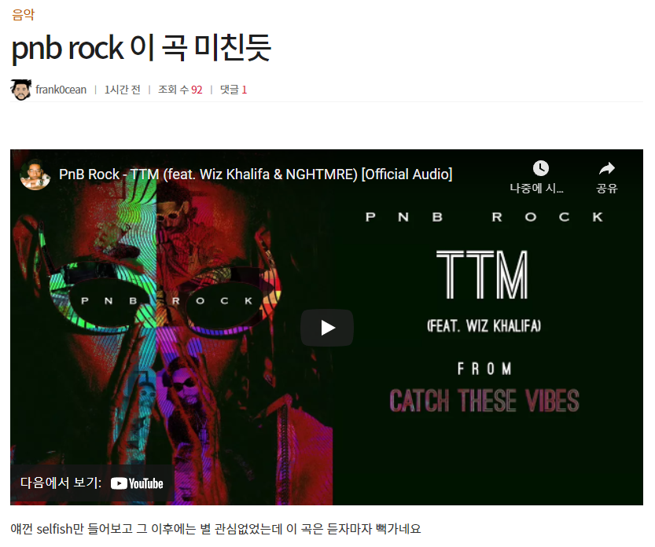

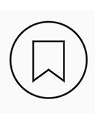

Read.jsp - 본문 섹션
1

Slide 4
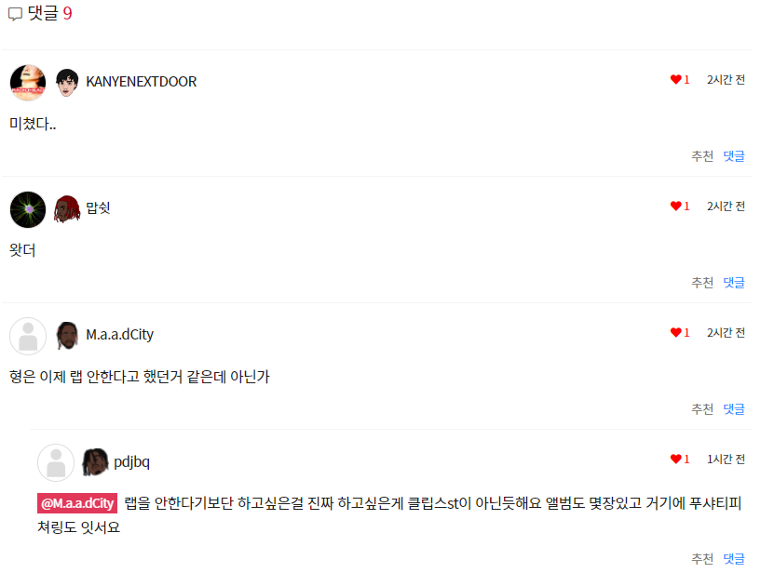
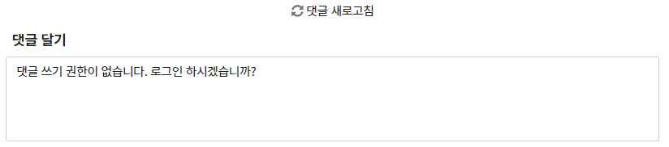
Read.jsp - 댓글 섹션

Slide 5
Post.jsp(새 게시물 작성/수정)
- update.jsp, Reply.jsp와 디자인 공유
제목입력란
게시물종류
내용입력란
게시물 종류가 여러 가지라면 선택 할 수있는 칸
첨부파일명
파일첨부
저장
취소

Slide 6
Login.jsp (로그인 페이지)
사이트 로고
아이디
로그인
비밀번호
ID/PW 찾기
회원가입

Slide 7
비밀번호 찾기 jsp
ID/PW 찾기 페이지
ID 찾기
회원
이메일 주소
인증메일 발송
로그인
회원가입
PW 찾기
ID
ID/PW찾기
이름
생년월일
이메일 주소
인증메일 발송
다음단계

Slide 8
비밀번호 찾기 jsp
ID/PW 찾기 페이지
회원
PW 찾기
이메일 주소
로그인
회원가입
비밀번호 전송
ID/PW찾기

Slide 9
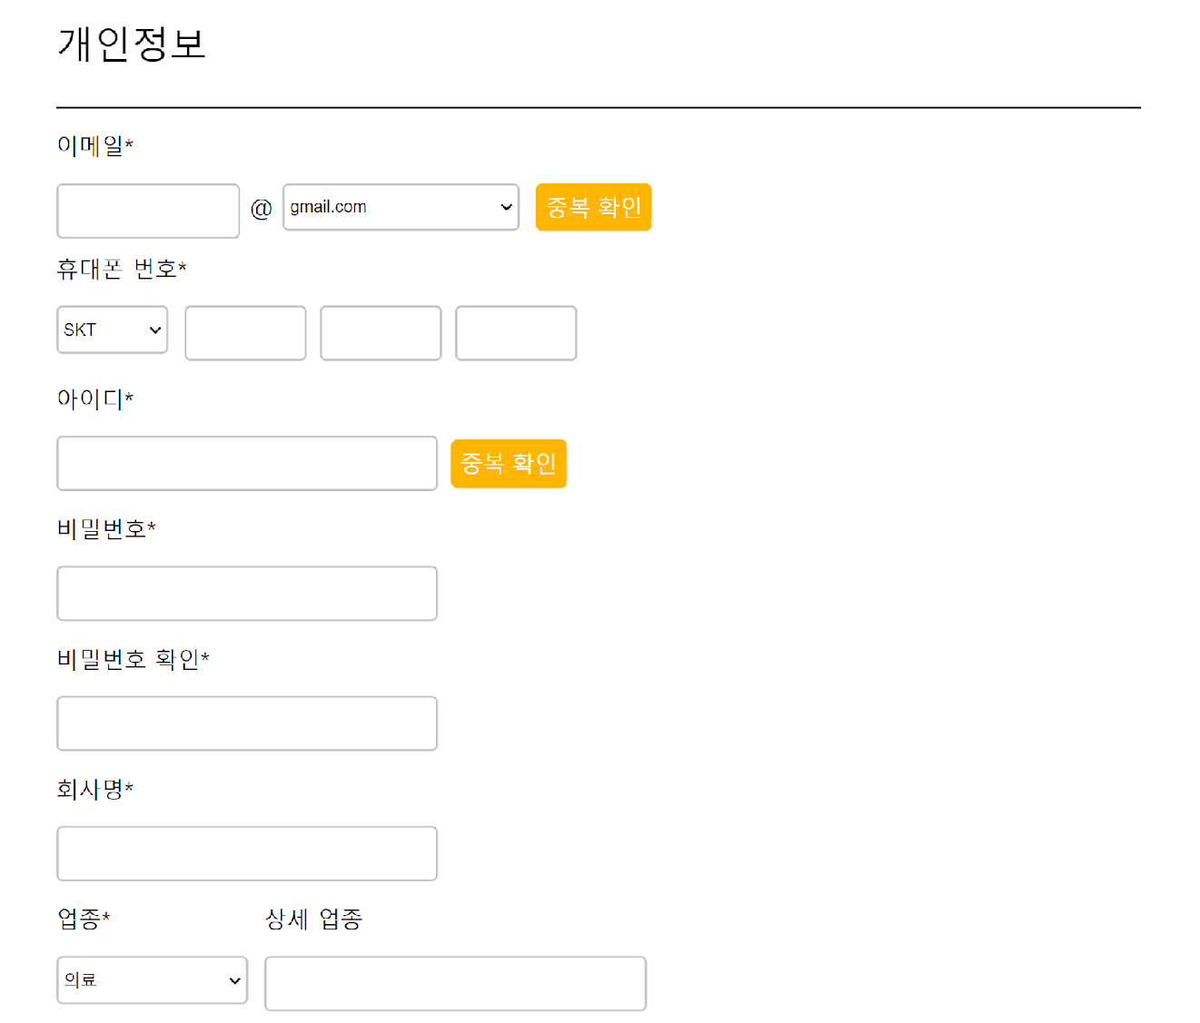

회원가입(가칭: join.jsp)

Slide 10



개인 페이지 (가칭 : memberPage.jsp)
- 해당 화면은 가볍게 접근할 수 있는 팝업창으로도 구상 중.
MyPage
회원정보 수정
내가 좋아한 게시물
저장한 게시물

Slide 11
개인 페이지 – 회원정보 수정 - (가칭: memberUpdate.jsp) - join.jsp와 디자인 공유.

Slide 12
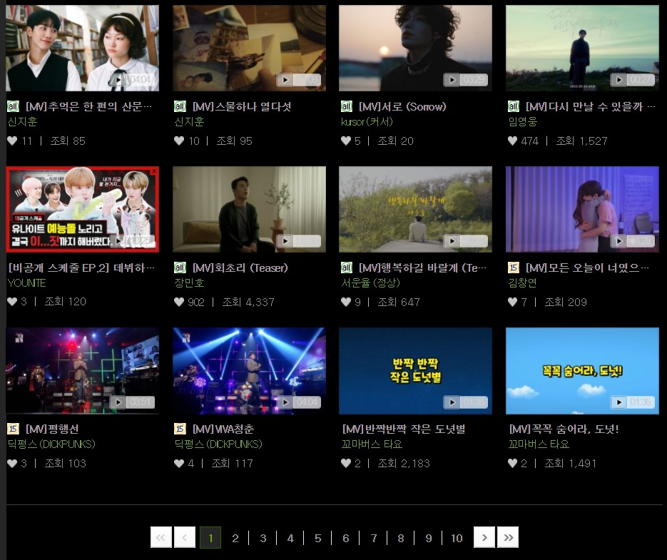
개인 페이지
– 내가 좋아한 게시물/ 내가 저장한 게시물
- (가칭 : memberLikes.jsp, memberSaved.jsp)
<-올린 사람,좋아요 수, 조회수 표시
<-블럭번호

